Slide 1
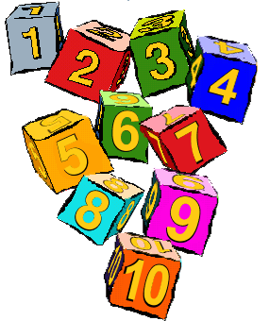
Писање и читање бројева пете и шесте десетице
Математика
2. разред

Slide 2
ПОНОВИМО!
Д
Ј
5
0
цифра
десетица
цифра
јединица
број

Slide 3
ПЕТА ДЕСЕТИЦА:
41, 42, 43, 44, 45, 46, 47, 48, 49, 50
ШЕСТА ДЕСЕТИЦА:
51, 52, 53, 54, 55, 56, 57, 58, 59, 60

Slide 4
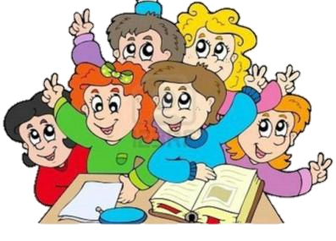
Задатак: Напиши цифрама сљедеће бројеве.
четрдесет три
четрдесет седам
педесет девет
шездесет
43
47
59
60

Slide 5
2. Задатак: Напиши ријечима дате бројеве.
44
четрдесет четири
56
педесет шест
41
четрдесет један

Slide 6
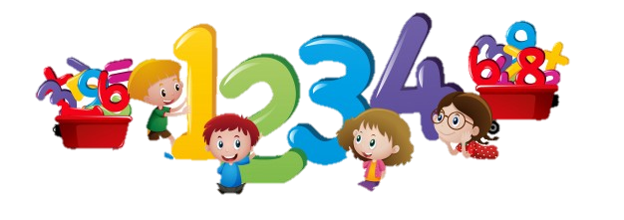
3. Задатак: Бројевну праву допуни бројевима
који недостају.
51
52
53
54
55
56

Slide 7
4. Задатак: Уочи правило и настави писати бројеве
како је започето.
42 | 44 | 46
48
50
52
54
56
58
60
5. Задатак: Жаба ће стићи на обалу ако скаче на локвање
обиљежене непарним бројевима.
41
51
57
58
59
44
47
53
49

Slide 8
Задаци за самосталан рад
1. Напиши бројеве који се налазе између бројева
47и 53.
2. Колико јединица и десетица имају бројеви:
43 = __ Д __ Ј 55 = __ Д __ Ј

Slide 9
Задатак +: Запиши бројеве који недостају.
1. десетица
2. десетица
3. десетица
4. десетица
5. десетица
6. десетица
1
2
3
4
5
6
7
8
9
10
11
12
13
14
15
16
17
18
19
20
21
23
25
27
29
30
31
32
34
36
38
40
41
42
45
50
51
53
54
57
59
60

